Slide 1
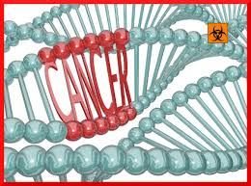
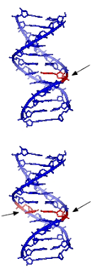

Генетическая токсикология с основами канцерогенеза
Статистика раковых заболеваний. Причины канцерогенеза. Индуцированный канцерогенез. Классификация канцерогенов

Slide 2
Определения
Токсиколо́гия — область медицины, изучающая ядовитые вещества, потенциальную опасность их воздействия на организмы и экосистемы, механизмы токсического действия, а также методы диагностики, профилактики и лечения развивающихся вследствие такого воздействия заболеваний.
Генетическая токсикология изучает мутагенную активность факторов антропогенной природы, прежде всего химических соединений, разрабатывает методы и способы оценки их генетической активности. Основная задача генетической токсикологии - оценка риска возникновения мутаций в соматических и генеративных клетках при действии агентов разной природы с целью сведения к минимуму негативных последствий для конкретного индивидуума и популяции.

Slide 3
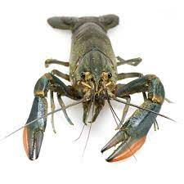
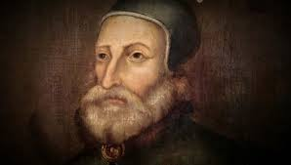
Почему РАК?
Клавдий Гале́н — древнеримский медик, хирург и философ греческого происхождения. Гален внёс весомый вклад в понимание многих научных дисциплин, включая анатомию, физиологию, патологию, фармакологию и неврологию, а также философию и логику.

Slide 4
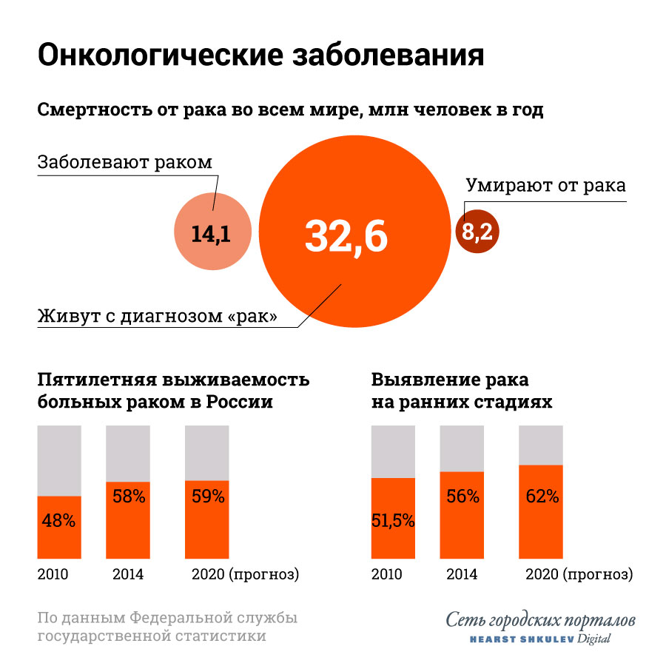

Slide 5
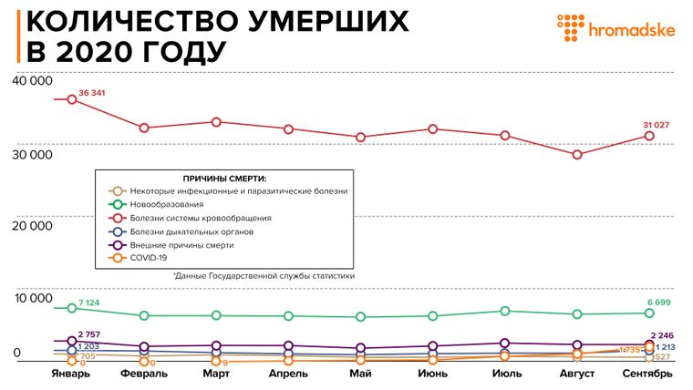

Slide 6
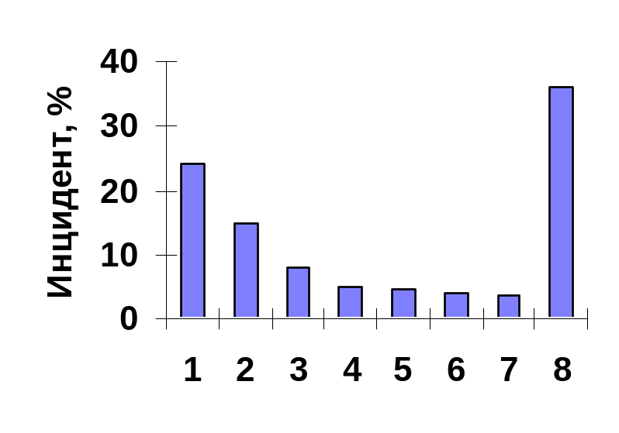
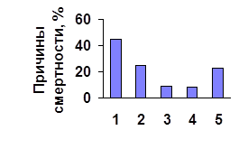
Почему мы изучаем канцерогенез?
Рис.1. Относительное распределение причин смертности. 1 - сердечно-сосудистые заболевания, 2 - рак, 3 - несчастные случаи, 4 - заболевания дыхательных путей, 5 прочие причины. Общая смертность принята за 100%.
Рис.2. Частота распределения различных видов рака. 1- рак толстой кишки , 2 - легких , 3 - груди, 4 - поджелудочной железы, 5 - простаты, 6 - желудка, 7 - лейкемия, 8 - другие виды. Общее число раковых заболеваний принято за 100%.

Slide 7
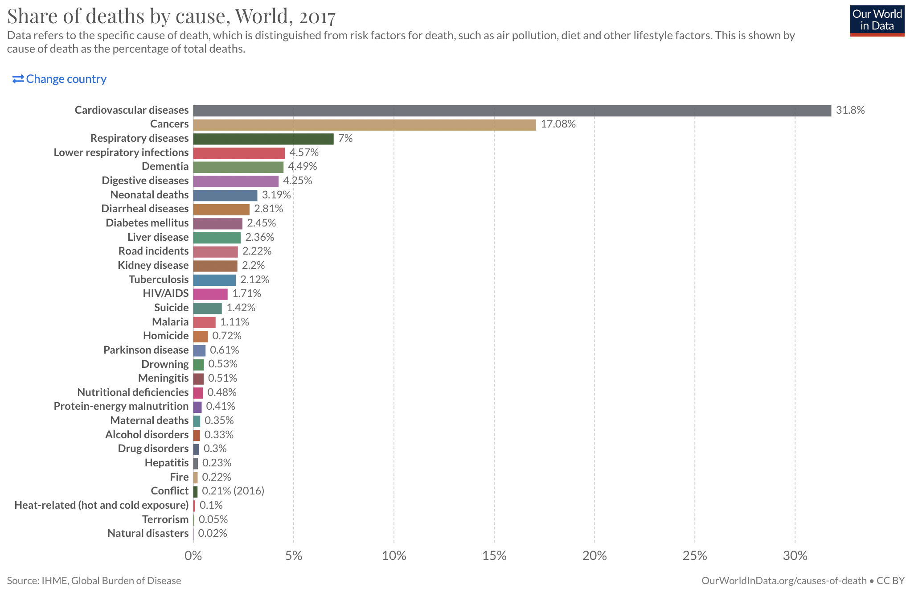

Slide 8
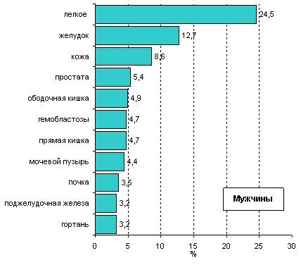
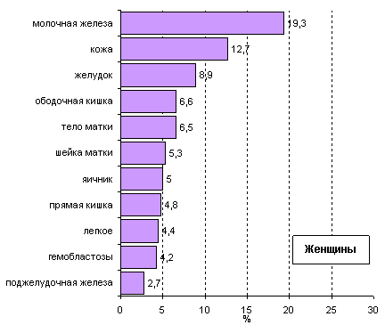
Лидирующие типы раковых заболеваний

Slide 9
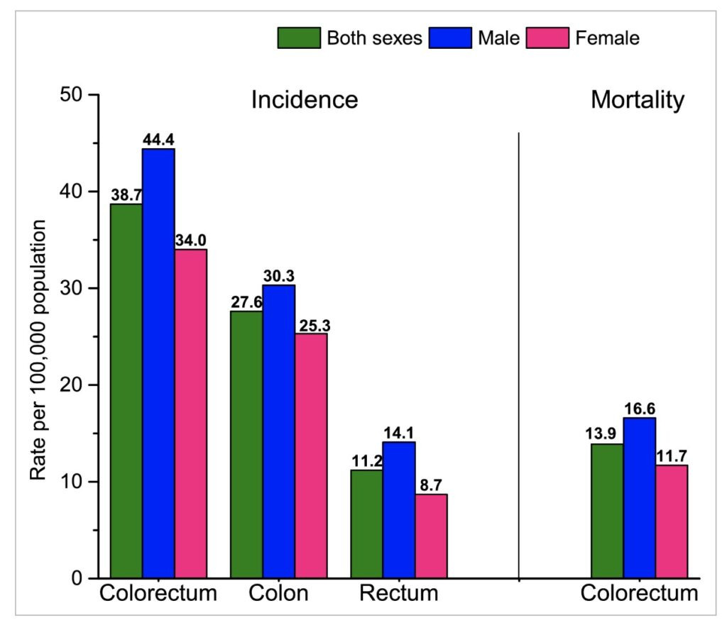
Колоректальный рак

Slide 10
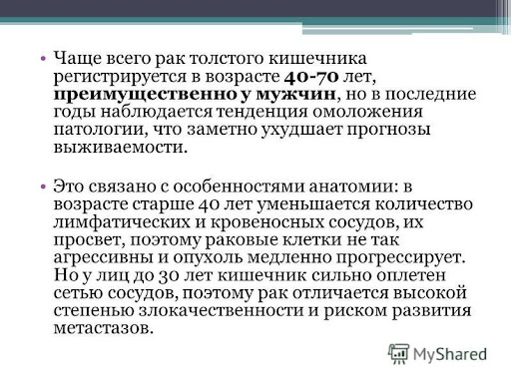

Slide 11
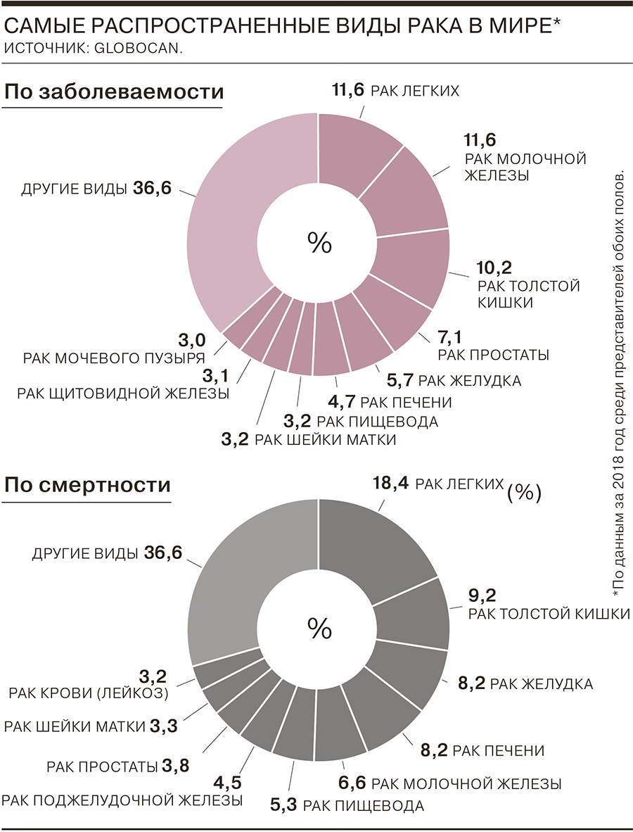
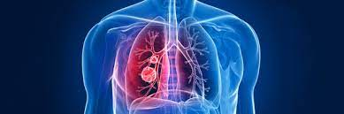
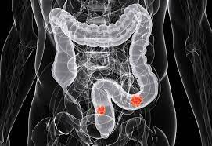
СМЕРТНОСТЬ:
Лидеры – рак легких и колоректальный рак

Slide 12

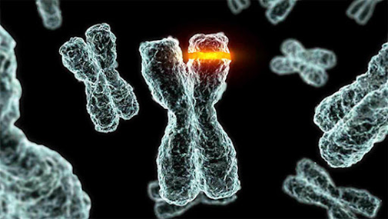
Две популярных концепции возникновения рака
Рак — заболевание возрастное («это не раковые заболевания учащаются, это люди стали доживать до своего рака чаще»);
Рак — это заболевание генетическое; в форме рака проявляются определённые мутации, неизбежные при репликации ДНК естественным путём — от родителей к детям.

Slide 13
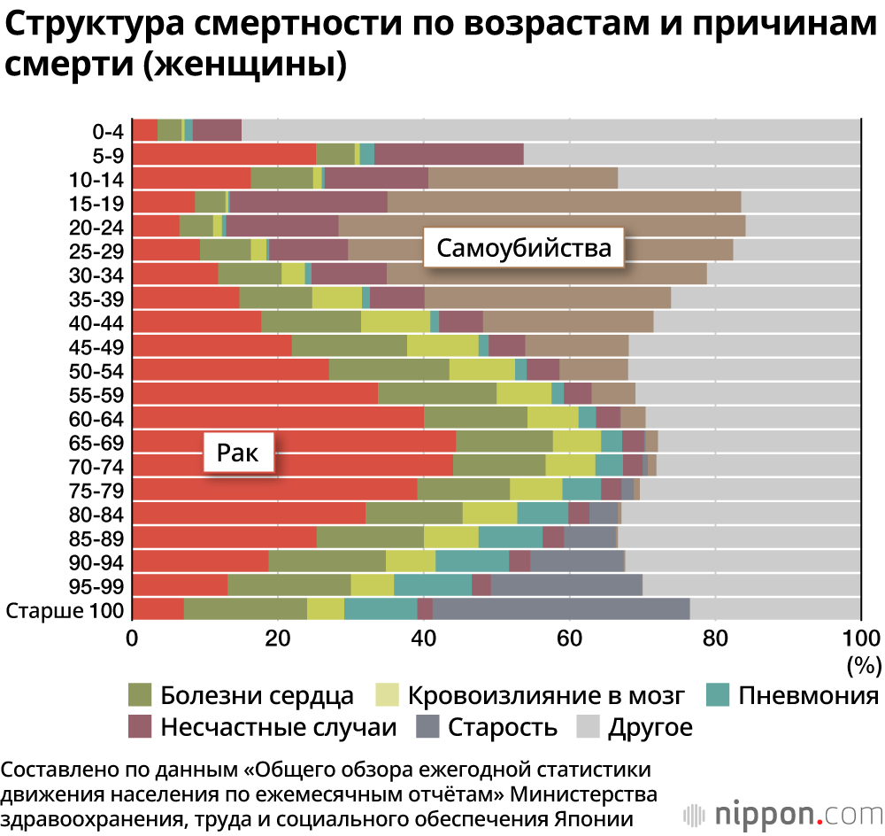
Япония

Slide 14
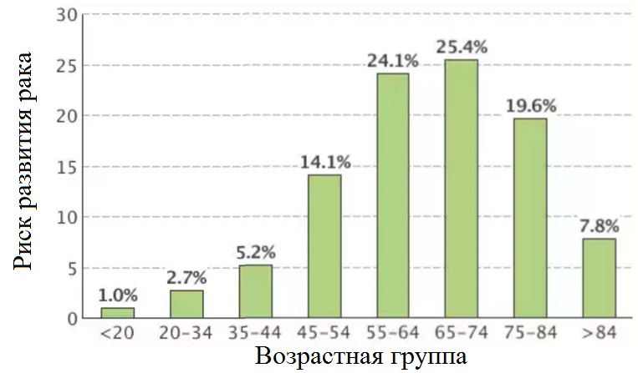

Увеличение частоты онкологических заболеваний с возрастом (справедливо до 75 лет)

Slide 15
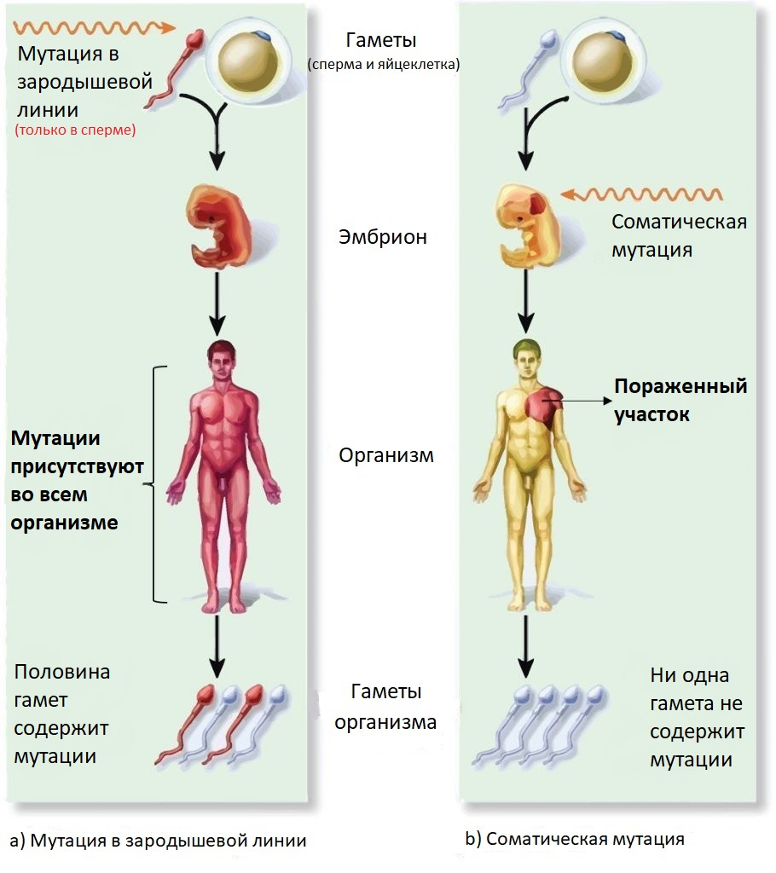
Мутации в гаметах

Slide 16
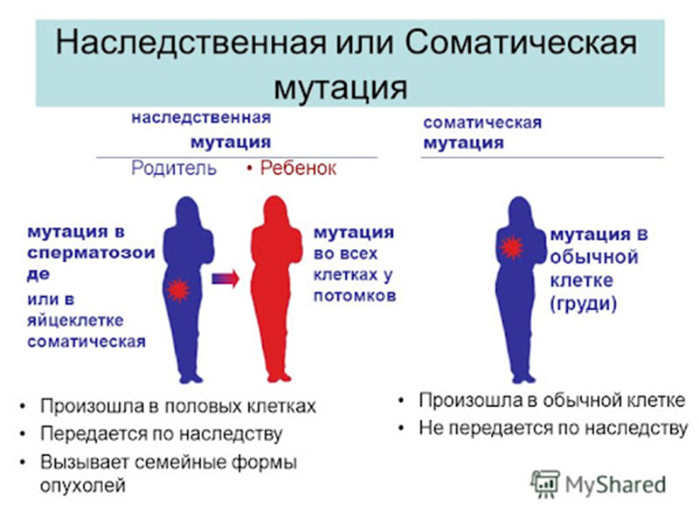
Наследственные формы рака
Наследственные формы рака занимают 7 % в общей структуре онкозаболеваний и представляют собой патологии, обусловленные мутацией одного или нескольких генов, передающейся от родителей к потомству.
Вероятность развития злокачественной неоплазии очень редко достигает 100 %. Обычно речь идет о предрасположенности к той или иной форме рака.
Наследственные формы рака женской половой системы обусловлены мутациями в генах-супрессорах опухоли BRCA1/2 (встречаются у 80-90 % больных). К наследственным синдромам с высокой вероятностью развития онкозаболеваний ЖКТ относят синдром Линча (мутации в генах MSH6, MLH1, MSH2), семейный аденоматоз толстого кишечника, наследственные формы рака желудка (мутации гена CDH1).

Slide 17
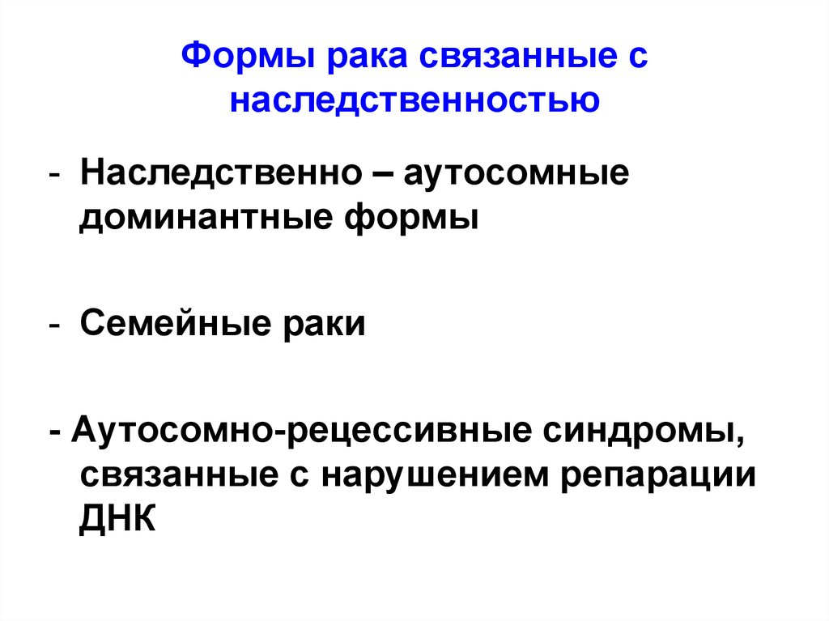
Достаточно мутации в одном аллеле, одна нормальная и одна измененная копии гена
Мутантный аллель, локализованный в аутосоме, должен быть унаследован от обоих родителей.
- Семейные раки
О семейном раке говорят в тех случаях, когда у нескольких поколений родственников возникают злокачественные опухоли, однако мутации известных генов при этом не обнаруживаются. В таких семьях причиной рака может быть наследование определенного образа жизни (ожирение, курение).

Slide 18
Особенности раковых заболеваний
Раковым заболеваниям присущ ряд особенностей, ставящих их на особо важное место в оздоровительной политике.
Увеличение частоты заболеваемости с возрастом (до 75 лет)
Плохая излечиваемость, в том числе и хирургическая
Отсутствие предсказуемости, либо недостаточная предсказуемость
Ограниченные возможности профилактики
Особо тяжелое протекание болезни

Slide 19
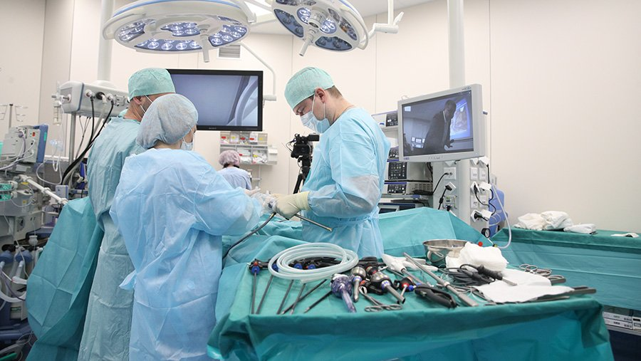
Плохая излечиваемость, в том числе и хирургическая

Slide 20
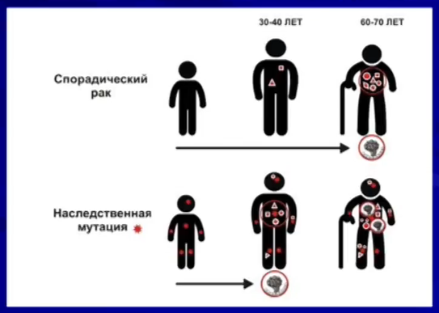
Отсутствие предсказуемости, либо недостаточная предсказуемость

Slide 21
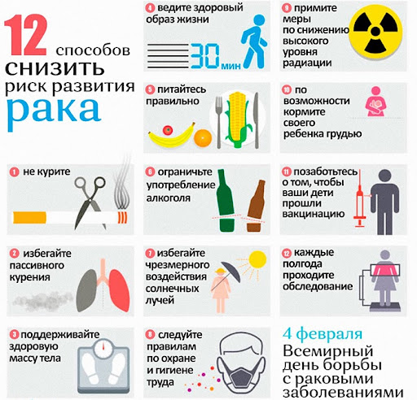
Ограниченные возможности профилактики

Slide 22
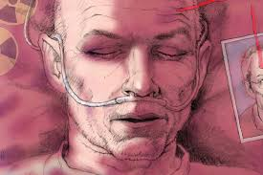

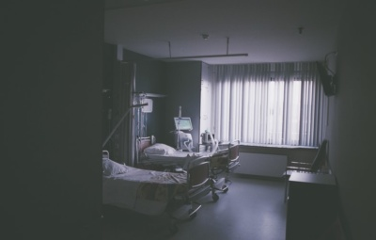
Особо тяжелое протекание болезни

Slide 23
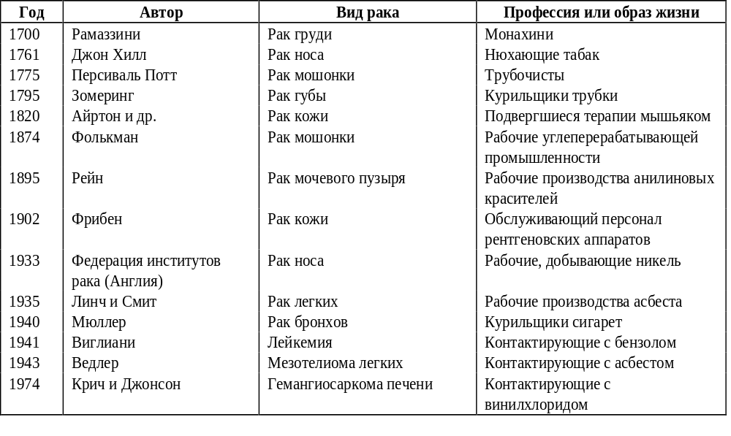
Причины раковых заболеваний в историческом разрезе

Slide 24
Причины онкологических заболеваний
1. Воздействие энергобогатых излучений - рентгеновского, ультрафиолетового (физические факторы)
2. Влияние химических веществ (химические факторы)
3. Действие вирусов (биологические факторы)
«ИНДУЦИРОВАННЫЙ» КАНЦЕРОЕНЕЗ
1. Выявляется все большее число веществ, идентифицированных как профессиональные канцерогены( связанные с профессиональной деятельностью) либо стилевые (связанные со стилем жизни) канцерогены.
2. Для определенных регионов характерен обычно определенный вид рака; при миграции этнических групп (например, переселение ряда японских общин в США) возрастает число заболеваемости “местными” видами рака (характерный для прежней местности вид рака исчезает), в третьем поколении потомки мигрантов имеют точно такой же тип рака в качестве доминирующего, как и коренное население.
3. Для некоторых факторов, вызывающих рак, совершенно точно установлена зависимость между частотой встречаемости и дозой (количеством вещества и длительностью его действия); например, для афлатоксинов, вызывающих рак печени; для продуктов горения табака, вызывающих рак бронхов и легких.

Slide 25

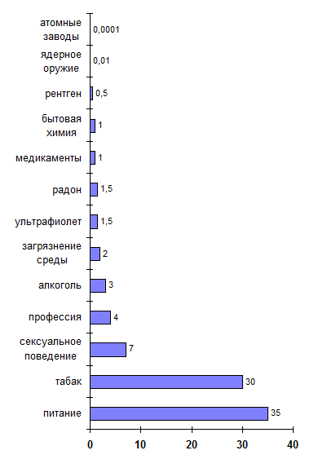

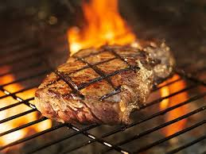
Причины раковых заболеваний
Процентное соотношение различных причин раковых заболеваний (R.Doll, R.Peto, 1981)

Slide 26
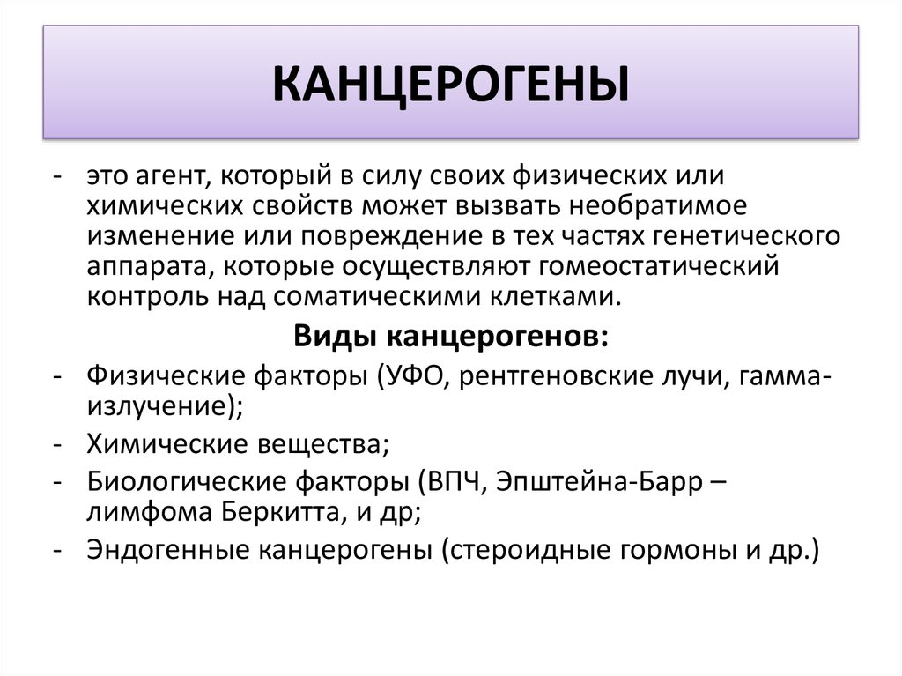
Что такое канцероген?

Slide 27
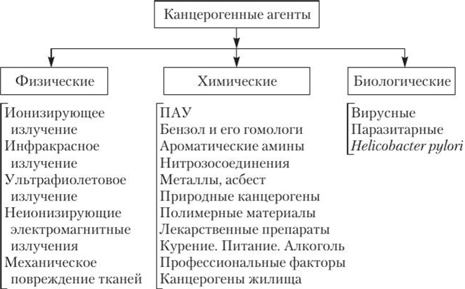
Распределение канцерогенов (10%, 80%, 10% - физические, химические, биологические)

Slide 28
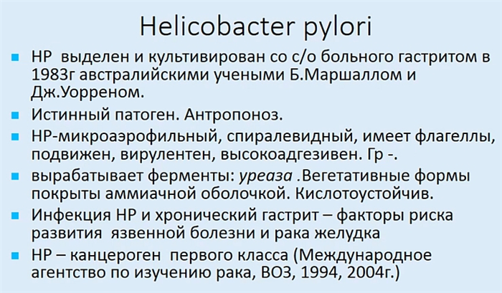
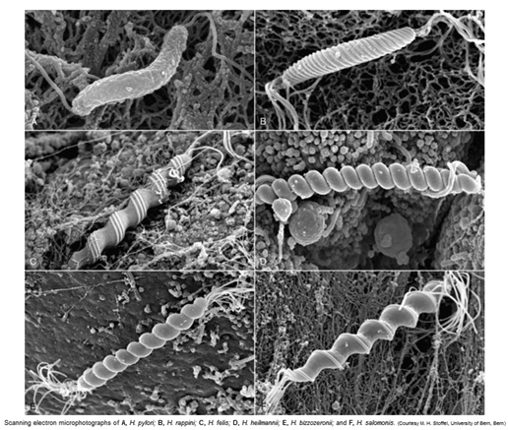
В 2005 году первооткрыватели медицинского значения бактерии Робин Уоррен и Барри Маршалл были удостоены Нобелевской премии по медицине

Slide 29
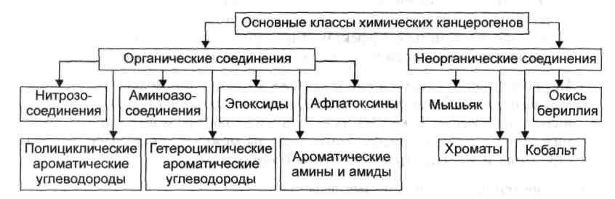

Химические канцерогены
Токсин и Токсикант:
В чем разница?

Slide 30
4 Группы канцерогенов
По степени риска вызвать рак все канцерогены разделяют на 4 группы. Интернациональное агентство исследований рака (IARC) издает монографии-справочники, отражающие известные на сегодняшний день канцерогены, распределенные по следующим группам.
I. Абсолютно достоверно вызывают рак человека (достаточно доказательств и на человеке, и на животных)
II. Могут вызывать рак человека
А. Вероятно вызывают рак человека (недостаточно доказательств на человеке, но достаточно на животных)
Б. Возможно вызывают рак человека (недостаточно доказательств на человеке, отсутствуют достаточные доказательства на животных)
III. Не классифицированы по канцерогенности ( в эту группу входят все вещества, не вошедшие в другие группы)
IV. Не канцерогенны для человека (достаточно доказательств об отсутствии канцерогенности на животных, отсутствуют данные о том, что вызывают рак человека)

Slide 31
Классификация канцерогенов
I | II A | II B | III | IV
Афлатоксин | Бензо(а)пирен | Ацетальдегид | Акридиновый оранжевый | Капро-лактам
Асбест | Бензантрацен | Орто-аминоазотолуол | Анилин
Бензол | Бериллий | Блеомицин | Бензофлуорен
Бензидин | Анаболики-андрогены | Фенобарбитал | Трехвалентный хром
Диэтилстил-бестрол | Цисплатин | Тетрахлор-дибензодиоксин | Кумарин
8-метокси-псорален (+УФ) | Формальдегид |  | Диазепам
2-нафтиламин | Нитрозогуанидин |  | Изониазид
Эстрогены | Нитрозометилмочевина
Анальгезирующие смеси с фенацетином | Фенацетин
Шестивалентный хром
Мышьяк
Никель и некоторые его соединения
Сигаретный дым, табак
Винилхлорид

Slide 32
Исследователи из Исландского университета и компании deCODE, занимающейся геномными исследованиями, проанализировали геномы 14 000 жителей Исландии, и пришли к выводу, что хотя наследственные мутации приходят к любому человеку от обоих родителей, от отца таких мутаций приходит намного больше, чем от матери.
Из клеток-предшественников у женщин полный набор яйцеклеток на всю жизнь образуется еще до рождения, а у мужчин сперматозоиды появляются на протяжении почти всей жизни – то есть, у мужчин клетки-предшественники продолжают делиться и делиться.
Мутации возникают при копировании поврежденной ДНК, когда клетка синтезирует вторую копию ДНК перед делением. Поскольку предшественники сперматозоидов продолжают делиться, то и мутаций в ДНК сперматозоидов будет больше, чем в ДНК яйцеклеток.
Каждый новорожденный получает в среднем 70 новых мутаций, которых не было у родителей, из которых 80% приносит сперматозоид, и только 20% — яйцеклетка.

